Slide 1
Сөзжұмбақ
1. |  | Д | О | С | Т | Ы | Қ
2. | Е | Л | Т | А | Ң | Б | А
Қ | А | З | А | Қ | 3.
4. |  | А | Н | А

Slide 2
ОРТАҚ ҮЙІМІЗ
ЖЕР
МЕКТЕП
ТУҒАН ЖЕР
ОТАН
ҮЛКЕН ҮЙІМІЗ
ОТБАСЫ

Slide 3


Slide 4

Отан үшін аянба

Slide 5

Ерікті жастар

Slide 6


Slide 7
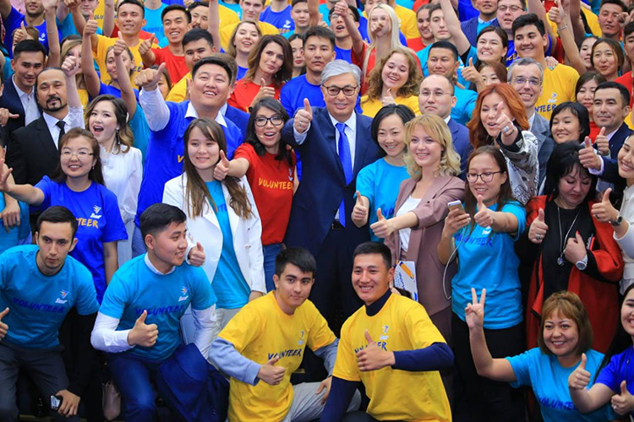
2020 жыл-Еріктілер жылы

Slide 8


